Slide 1
Что если я скажу, что мир
не настоящий,
а хорошо проработанная
компьютерная графика,
помещенная
в виртуальную реальность?

Slide 2
Тогда создатель этого мира по праву может считать себя великим. Звучит как сюжет фантастического фильма? Дайте CG десяток лет, и фантазии превратятся в пугающую реальность. Однако, уже сейчас освоив компьютерную графику вы сможете использовать ее для веб-дизайна, 3D-игр, 3D-печати, анимации, виртуальной реальности, архитектурной визуализации, эффектов для кино и многого другого.

Slide 3
Тема проекта:
Растр или Вектор. Что выбрать?

Slide 4
Цель урока:
сформировать представление
о графической информации

Slide 5
Задачи урока:
провести сравнение между растровым и векторным изображениями;
занести данные в сводную таблицу;
структурировать знания о компьютерной графики.

Slide 6
Проблема
Растр или вектор,
что выбрать?

Slide 7
Гипотеза
Предположим, что растровая графика лучше
Предположим, что векторная графика лучше

Slide 8
Сравнительная характеристика растровой и векторной графики
Характеристики | Растровая графика | Векторная графика
Элементарный объект
Изображение(совокупность точек, объектов)
Распечатка на принтере
Объем памяти
Масштабирование (увеличение)
Группировка и разгруппировка
Форматы
Применение

Slide 9
Характеристика растровой графики
Элементарный объект – пиксель (точка)
Изображение – совокупность точек (матрица)
Распечатка на принтере – легко
Объем памяти – очень большой
Масштабирование – нежелательно
Группировка – нет
Форматы – BMP, GIF, JPG и т.д.
Применение – обработка изображения

Slide 10
Характеристика векторной графики
Элементарный объект – геометрические примитивы
Изображение – совокупность объектов
Распечатка на принтере – иногда не печатается или выглядят не так
Объем памяти – относительно небольшой
Масштабирование – да
Группировка –да
Форматы –WMF и др.
Применение – рисование

Slide 11
Сравнительная характеристика растровой и векторной графики
Характеристики | Растровая графика | Векторная графика
Элементарный объект | пиксель (точка) | геометрические фигуры
Изображение | совокупность точек (матрица) | совокупность объектов
Распечатка на принтере | легко | иногда не печатаются или выглядят не так
Объем памяти | очень большой | относительно небольшой
Масштабирование | нежелательно | да
Группировка и разгруппировка | нет | да
Форматы | BMP, GIF, JPG, JPEG | WMF, EPS
Применение | обработка изображений | рисование

Slide 12
Вывод: Векторная и растровая графика. Что выбрать?
Необходимо выбирать в зависимости от применения.

Slide 13
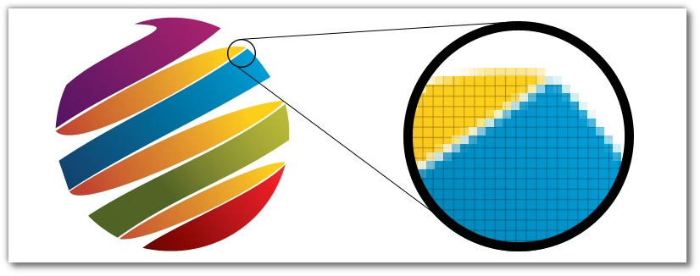
Растровая графика
Плюсы: очень четко и тонко передает изменение-перетекание цветов, оттенки, тени.
Минусы: потеря качества при увеличении: картинка рассыпается в цветные квадратики – пиксели; в большом разрешении занимает очень много места.
Сфера применения: обработка фотографий, создание макетов сайтов, создание графических объектов с большой цветовой гаммой

Slide 14

Векторная графика
Плюсы: легко масштабировать — изображение не теряет качество даже при очень большом увеличении.
Минусы: невозможно передать плавные цветовые переходы, как в растре.
Сфера применения: полиграфия, дизайн листовок, буклетов, рекламных материалов, визиток, логотипов и пр.

Slide 15
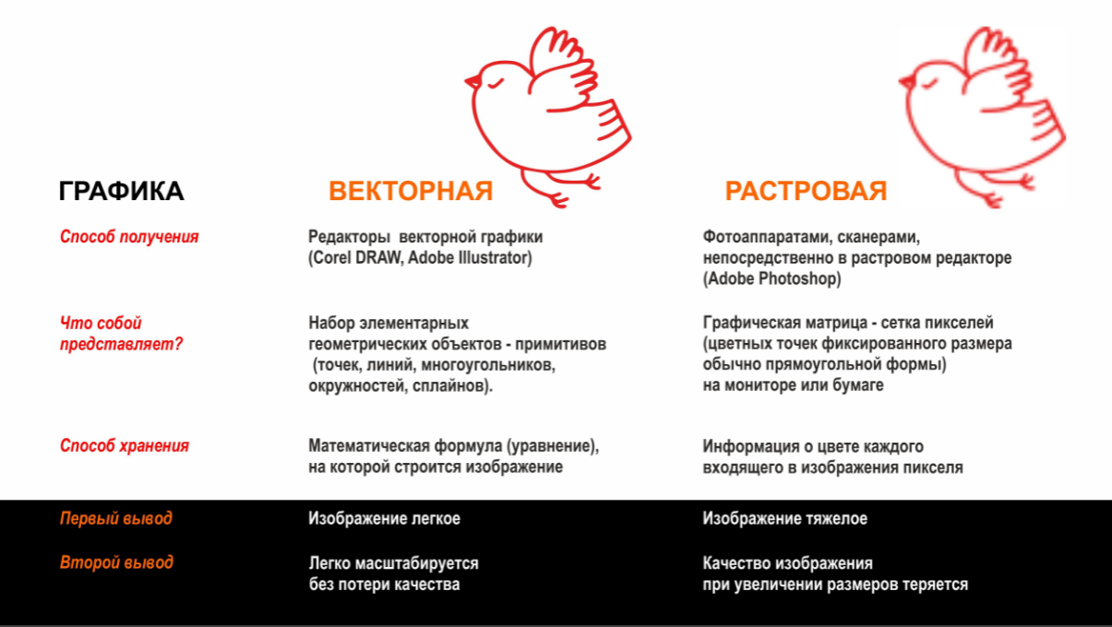

Slide 16

СПАСИБО ЗА ВНИМАНИЕ!

Slide 17
Интернет-ресурсы
https://www.youtube.com/watch?v=hJAnJXI-h_Y
https://www.youtube.com/watch?v=pncKpW271wA
https://resh.edu.ru/subject/lesson/5348/start/15186/
https://videouroki.net/razrabotki/proekt-vektornaya-i-rastrovaya-grafika.html
https://infourok.ru/prezentaciya_po_informatike_na_temu_vidy_grafiki_10_klass-292428.htm
https://yandex.ru/video/preview/?text=что+лучше+растровое+или+векторное+изображение&path=wizard&parent-reqid=1621155040988150-690209705930408610300229-prestable-app-host-sas-web-yp-189&wiz_type=vital&filmId=4113219874313700380&url=http%3A%2F%2Fwww.youtube.com%2Fwatch%3Fv%3DDnsQSFZWccE
https://www.logaster.ru/blog/vector-and-raster-graphics/
https://cloud.mail.ru/public/2Tyv/53tW7KvPL
https://www.youtube.com/watch?v=OipYFGAKpXI

